Slide 1
Arquitectura de IT
Ing. Luciano Straccia

Slide 2
Arquitectura de software

Slide 3
ARQUITECTURA DE SOFTWARE
La arquitectura de software representa la estructura del sistema que consiste en componentes de software, las propiedades externas visibles de esos componentes y las relaciones entre ellos.

Slide 4
Niveles de arquitectura
ENTERPRISE – Define la estrategia tecnológica y de negocio de la organización para el desarrollo de sus Sistemas.
SISTEMA – Arquitectura de Software e Infraestructura.
SOFTWARE – Arquitectura de Software para una Aplicación o Subsistema.

Slide 5
Entradas de la arquitectura
Requerimientos Funcionales
Atributos de Calidad y Requerimientos No Funcionales
Restricciones
De Negocio
Técnicas
Futuros Requerimientos
Experiencia del Arquitecto

Slide 6
Beneficios del diseño arquitectónico
La calidad y la longevidad de un sistema está determinado en gran medida por su arquitectura.
Beneficios del diseño arquitectónico
Fuerza la Articulación entre objetivos del negocio y los atributos de calidad
Priorización entre objetivos/atributos conflictivos
Fuerza la definición clara del enfoque arquitectónico proporcionando una guía para el Equipo de Desarrollo
Mejorar la Calidad del Producto (La calidad no se puede agregar al Final)

Slide 7
Características
Debe ser correctamente comunicada y entendida por cada stakeholder según sus propias necesidades
Debe ser capaz de evolucionar a lo largo del proyecto de la mano de nuevos requerimientos.
Debe permitir el análisis de medidas cuantitativas y de evaluar el cumplimiento de los atributos cualitativos (ATAM)
Debe ser la arquitectura más simple posible que cumpla con los requerimientos del Sistema. (GOOD ENOUGH)

Slide 8
Conflictos en los atributos de calidad
Los Atributos de Calidad pueden entrar en conflicto unos con otros:
Performance vs. Seguridad
Seguridad vs. Disponibilidad
Performance vs. Modificabildad
Se deben evaluar los múltiples atributos de calidad con el objetivo de Diseñar un Sistema “Good Enough” para los Stakeholders.

Slide 9
Arquitectura General Modelo 4+1

Slide 10
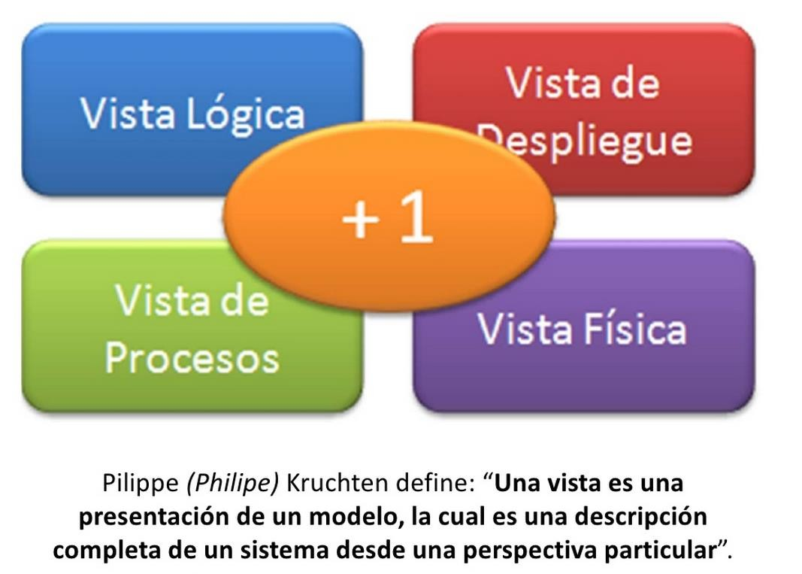
Modelo 4+1

Slide 11
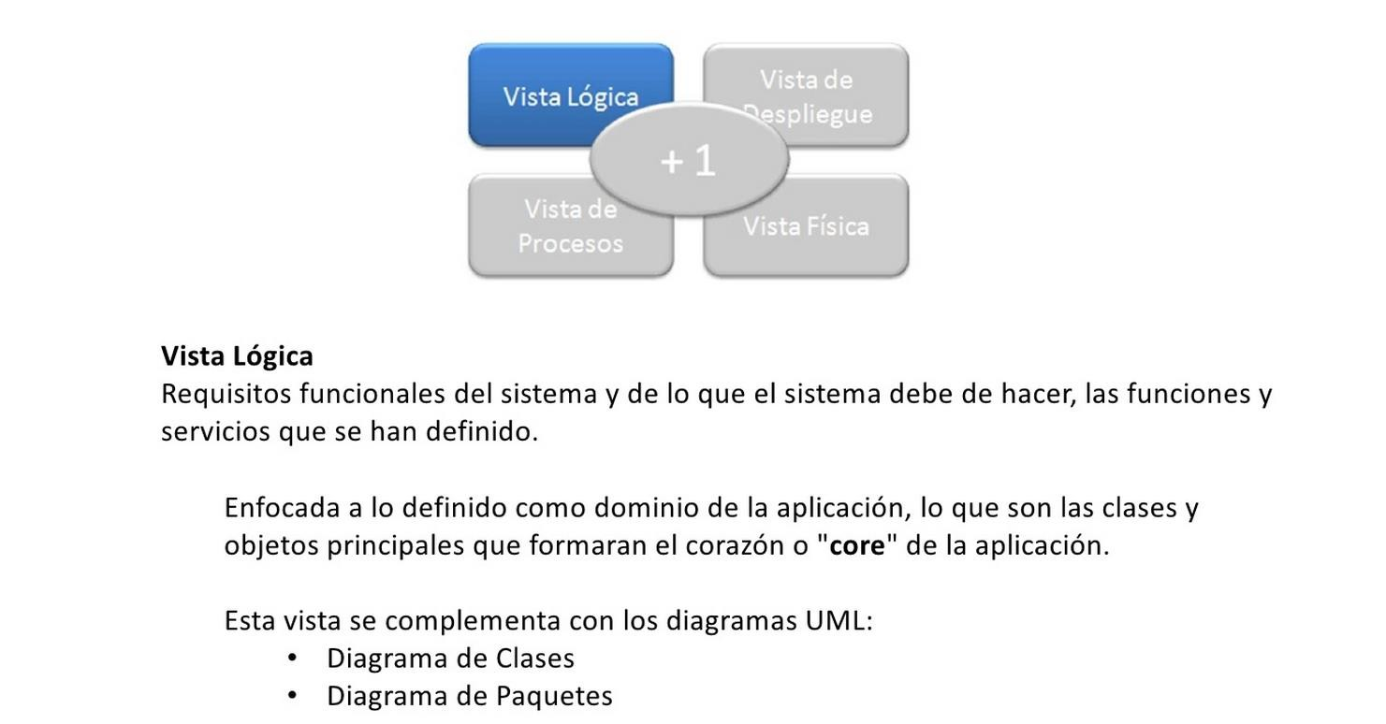
ARQUITECTURAS – MODELO 4+1
Modelo 4+1

Slide 12
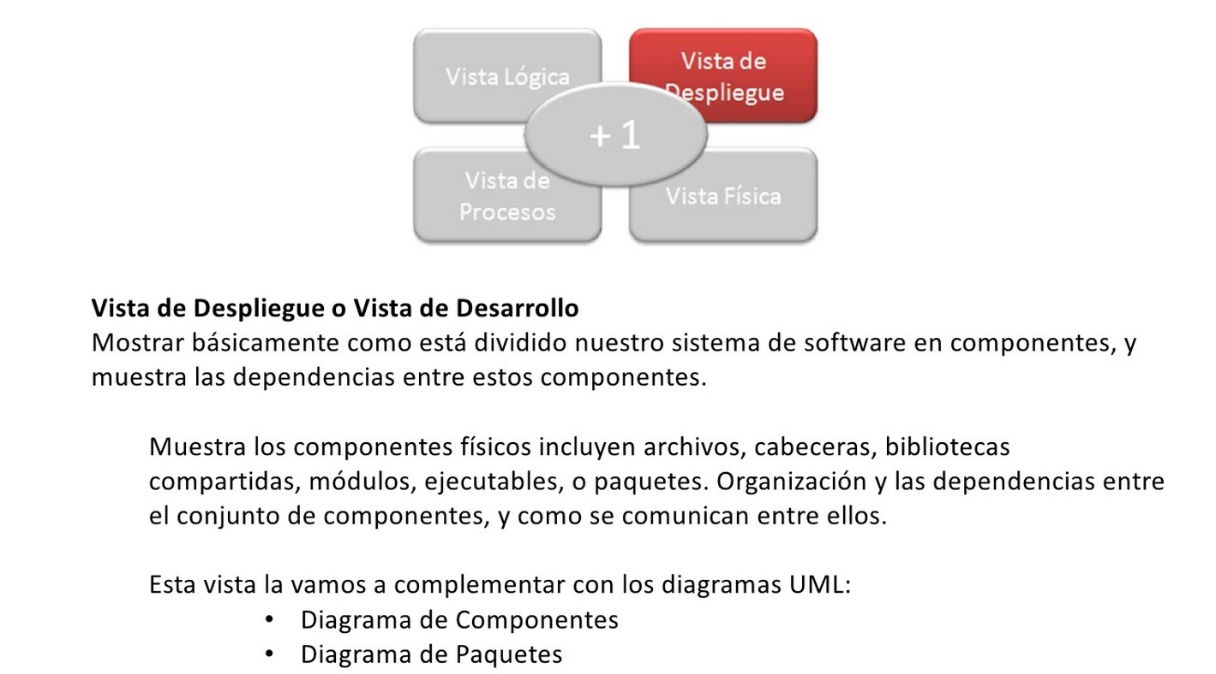
ARQUITECTURAS – MODELO 4+1
Modelo 4+1

Slide 13
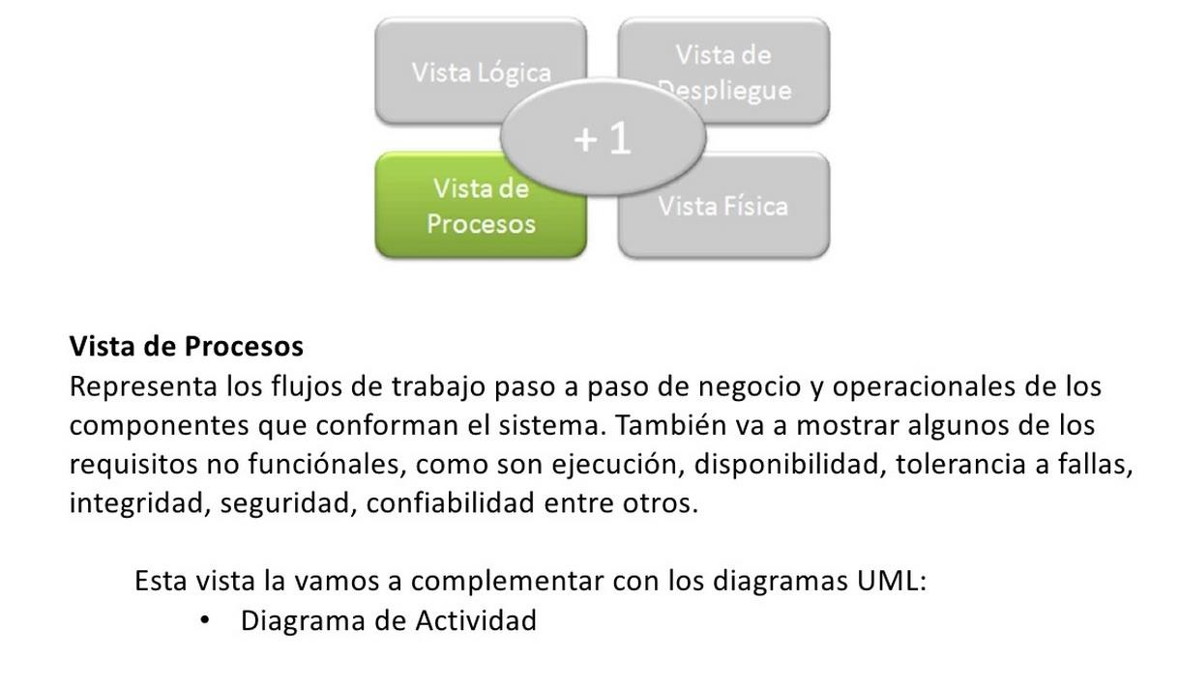
ARQUITECTURAS – MODELO 4+1
Modelo 4+1

Slide 14
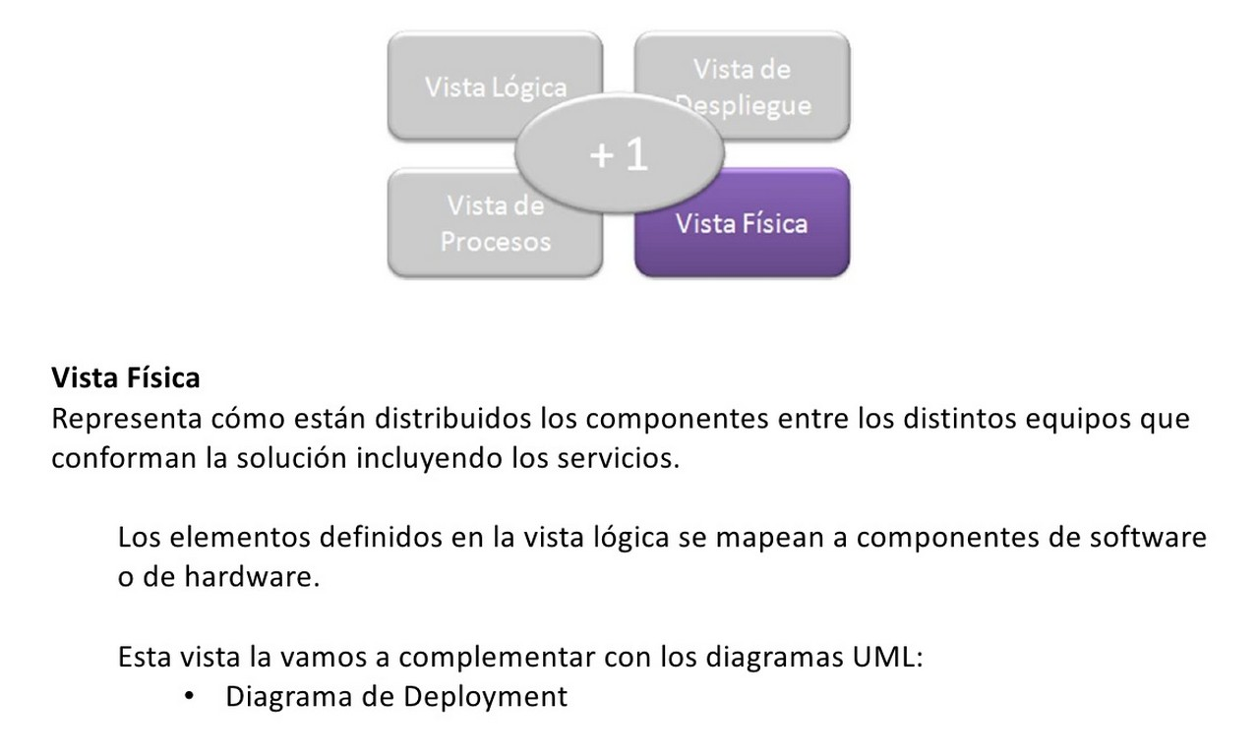
ARQUITECTURAS – MODELO 4+1
Modelo 4+1

Slide 15

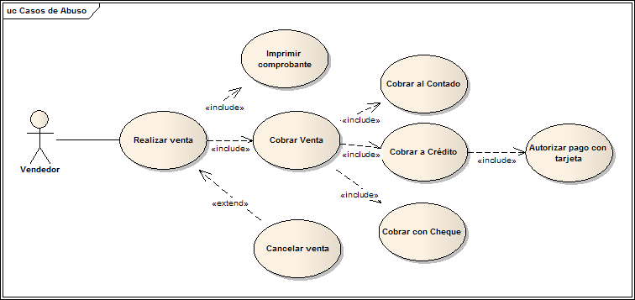
Modelo 4+1
+1
Esta vista va a ser representada por los casos de uso.
Tiene la función de unir y relacionar las otras 4 vistas.
Trazabilidad de componentes, clases, equipos, paquetes, etc., para realizar cada caso de uso.

Slide 16
Arquitectura Vistas según SEI

Slide 17
ARQUITECTURAS OTRAS VISTAS SEGÚN EL SEI
Vista de Módulos
Vista de Componentes y Conectores (C&C)

Slide 18
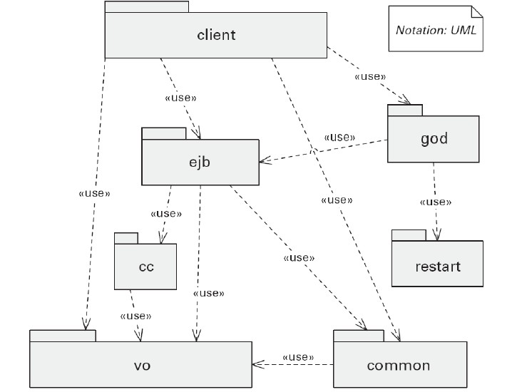
VISTA DE MÓDULOS (ESTÁTICA)
Vista de Módulos
Cómo se estructura en términos de un conjunto de unidades de código.

Slide 19
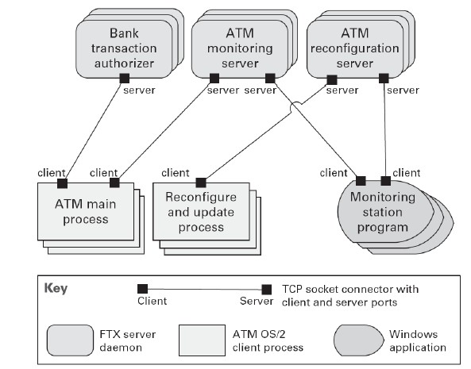
VISTA DE COMPONENTES Y CONECTORES
Vista de Componentes y Conectores (C&C)
Cómo se estructura en términos de un conjunto de elementos que poseen comportamiento en tiempo de ejecución e interacciones con otros Elementos.

Slide 20
Infraestructura

Slide 21
INFRAESTRUCTURA
La infraestructura es el conjunto de componentes, nodos y configuraciones de red que permiten realizar el despliegue de un software
Componentes: software, sistemas operativos, middleware, máquinas virtuales
Nodos: físicos, servers, procesadores, memoria, almacenamiento
Networking: routers, firewalls, swichs

Slide 22
INFRAESTRUCTURA
En la infraestructura es importante tener en cuenta:
Dimensionamiento (Hardware Sizing)
Opciones para escalabilidad
HW escalable
Clusterización (activo o balanceo de carga de la solución): conjunto de computadoras que se comportan como una única computadora
Virtualización

Slide 23
INFRAESTRUCTURA
La relación entre componentes de software e infraestructura se presenta en el Diagrama de Despliegue

